Slide 2
21. JDBC II

Slide 3

AGENDA
POO com JDBC
CRUD no DAO
BO
DESCANSO

Slide 4
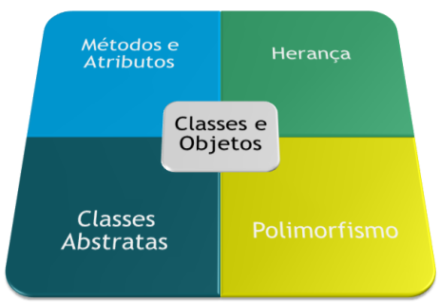
JDBC - POO
E OS CONCEITOS DE ORIENTAÇÃO A OBJETOS????

Slide 5
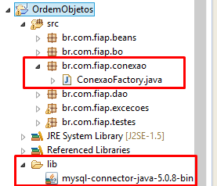
JDBC - POO
Vamos voltar ao nosso projeto: OrdemObjeto

Slide 6
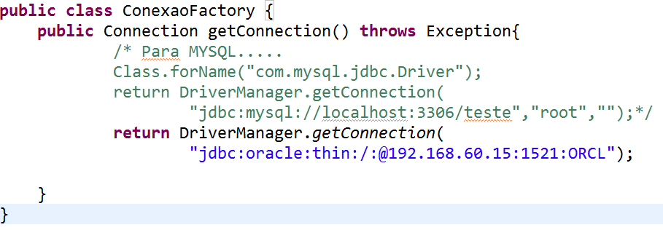
JDBC - POO
Projeto: OrdemObjeto
Classe: ConexaoFactory

Slide 7
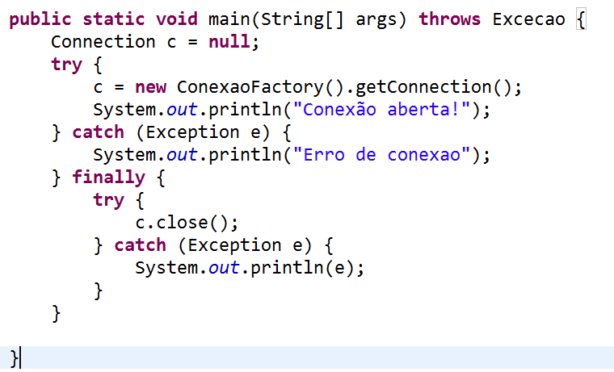
JDBC - POO
Projeto: OrdemObjeto
Classe: TesteConexao

Slide 8
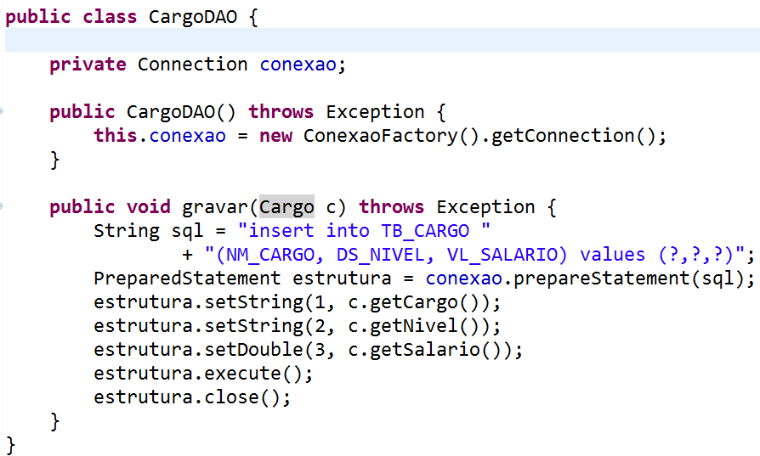
JDBC - POO
Projeto: OrdemObjeto
Classe: CargoDAO

Slide 9
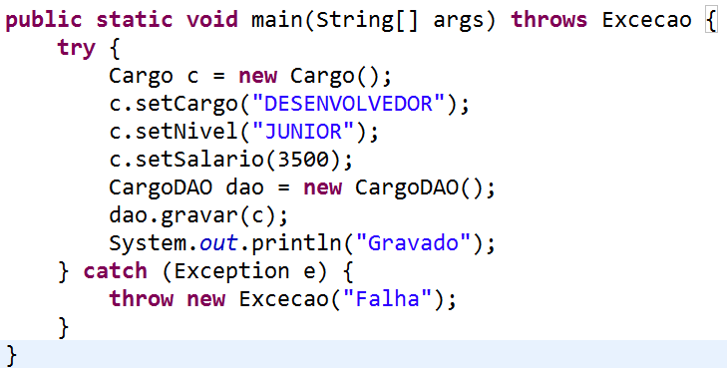
JDBC - POO
Projeto: OrdemObjeto
Classe: TesteCargoDAO

Slide 10
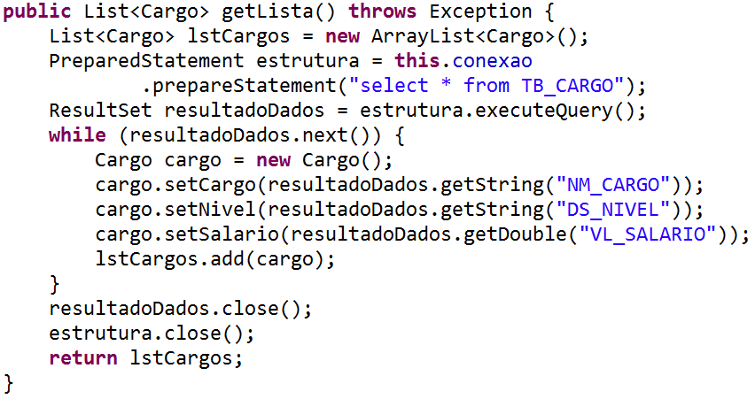
JDBC - POO
Projeto: OrdemObjeto
Classe: CargoDAO – Acrescente o método

Slide 11
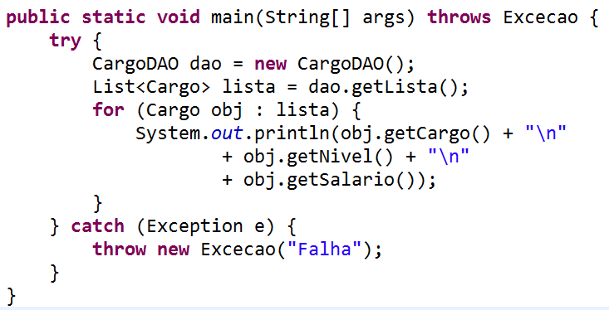
JDBC - POO
Projeto: OrdemObjeto
Classe: TesteCargoDAOLista

Slide 12
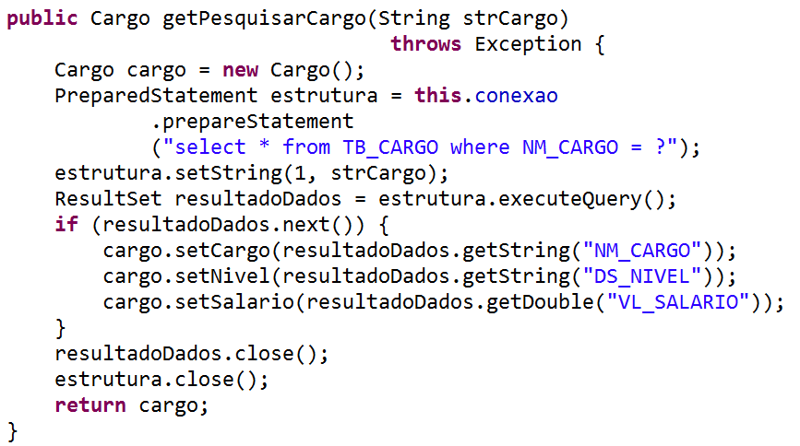
JDBC - POO
Projeto: OrdemObjeto
Classe: CargoDAO

Slide 13
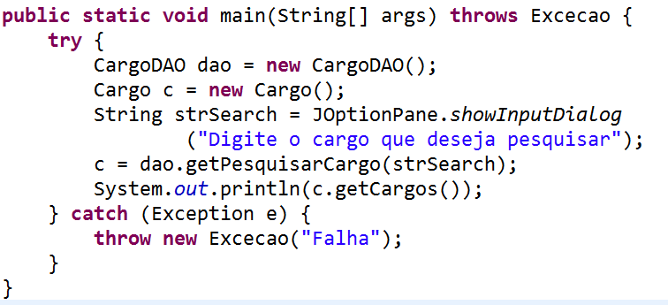
JDBC - POO
Projeto: OrdemObjeto
Classe: TesteCargoDAOPesquisa

Slide 14
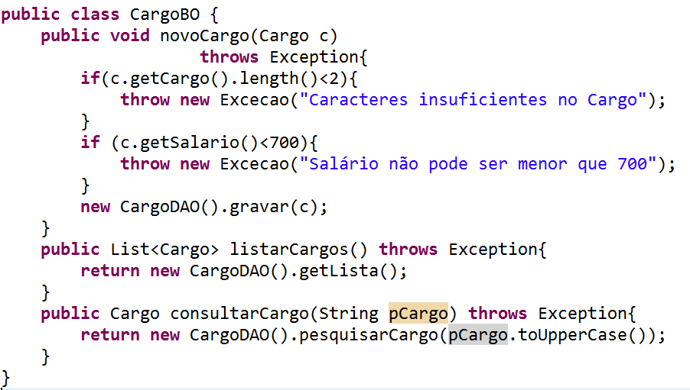
JDBC - POO
Projeto: OrdemObjeto
Classe: CargoBO

Slide 15
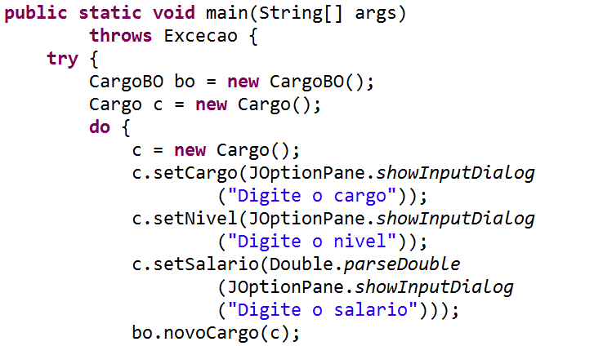
JDBC - POO
Projeto: OrdemObjeto
Classe: TesteCargoBO

Slide 16
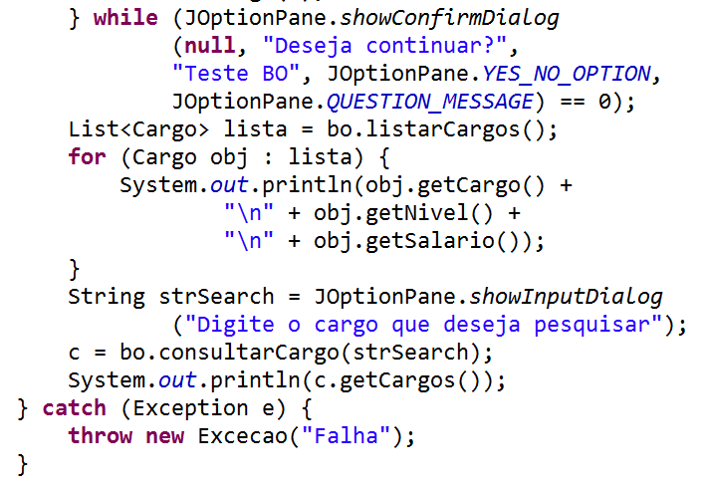
JDBC - POO
Projeto: OrdemObjeto
Classe: TesteCargoBO

Slide 17
DESCANSO
Monte a seguinte tabela: T_LTP_TELEFONE, com os seguintes campos:
NR_DDD => numeric
NR_TELEFONE => varchar2(15)
NR_CLIENTE => numeric
CD_TELEFONE => numeric => PK (adicionar este campo no beans de Telefone do projeto Projeto)

Slide 18
DESCANSO
No projeto "PROJETO":
* Acrescente a camada de conexão
* Crie a classe TelefoneDAO com os seguintes métodos:
+ void add(Telefone T, int codigo_cliente)
* este método deve gravar uma linha na tabela T_LTP_TELEFONE
+ List<Telefone> getAll(int codigo_cliente)
* este método deve retornar a lista de telefones referentes ao código do cliente que será recebido no parâmetro.

Slide 19
DESCANSO
Ainda no projeto "PROJETO":
* Monte as classes para Teste.
* Monte o TelefoneBO, com os métodos "novo" e "listar", com base nas RN´s:
- o CD_TELEFONE deve ser maior que zero.
- todos os atributos devem estar preenchidos.

Slide 20

DÚVIDAS...

Slide 21



REFERÊNCIAS
FISHER, Maydene; ELLIS, Jon; BRUCE, Jonathan. JDBC API Tutorial and Reference. USA: Addison-Wesley Professional, 2003.
REESE, George. Database Programming With JDBC and Java. USA: O'Reilly, 2000.
SPEEGLE, Gregory D. JDBC: Practical Guide for Java Programmers (The Practical Guides). USA: Paperback, 2001.
WILLIAMSON; ALAN Moran. Java Database Programming: Servlets & JDBC. São Paulo: Pearson, 2000.

Slide 22
Copyright © 2015 Prof. Humberto Delgado de Sousa
Todos direitos reservados. Reprodução ou divulgação total ou parcial deste documento é expressamente proíbido sem o consentimento formal, por escrito, do Professor (autor).

